Slide 1

Présentation du projet d'application web
Présenté par Diego, Martin, Amir et Ian

Slide 2
Table des matières
01
04
02
05
03
06
Présentation des équipiers
Architecture
Présenter les
grandes lignes du projet
Choix (technologie / architecture)
Les technologies et
packages utilisés
Les aprentissages marquants

Slide 3
01
Présentation des équipiers

Slide 4


Présentation des équipiers
Diego
Amir
Je me suis occupé de...
Je me suis occupé de...
Martin
Ian
Je me suis occupé de...
Je me suis occupé de...

Slide 5
02
Grandes lignes du projet

Slide 6
• TechSales est un site web transactionnel pour la vente de produits technologiques.
• Le site permet aux clients de consulter les produits, créer un compte, se connecter, gérer leur panier et passer une commande.
• Le projet contient aussi une section administrateur pour gérer certaines données du site.
• L’application est développée avec React pour le frontend, Express pour le backend et MongoDB pour la base de données.
• Le projet a été divisé entre les membres de l’équipe selon les fonctionnalités : produits, panier, commande, comptes utilisateurs et administration.

Slide 7
03
Technologies et packages

Slide 8














Slide 9
04
Architecture

Slide 10
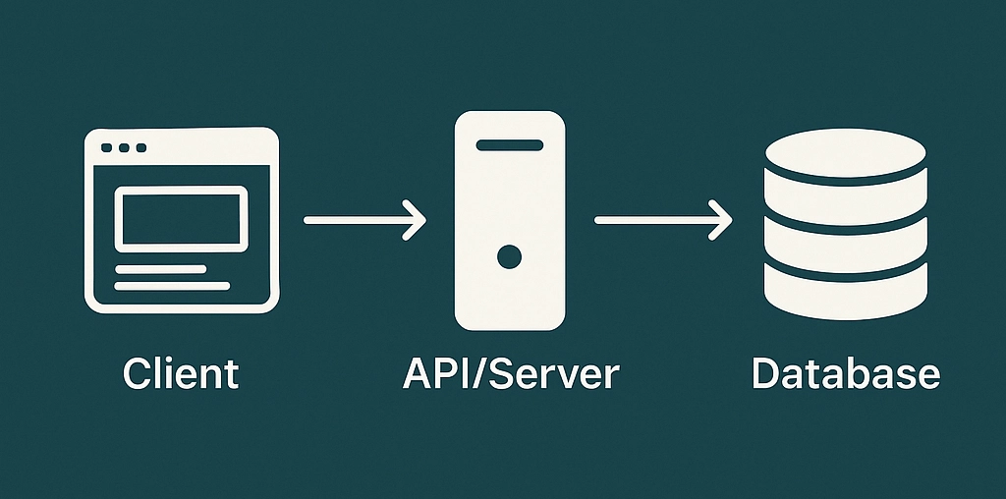
Architecture Client-Serveur + APIs REST

Slide 11

Techstack
Backend
Frontend
Base de données
Service externe
Authentification

Slide 12
05
Choix (technologies, architecture)

Slide 14
06
Aprentissages marquants

Slide 15
Diego

Slide 16
Amir
• J’ai mieux compris la communication entre React, Express et MongoDB.
• J’ai appris comment fonctionne une session utilisateur avec JWT et cookies HttpOnly.
• J’ai compris pourquoi il ne faut pas stocker le token ou les informations utilisateur dans le localStorage.
• J’ai appris à sécuriser les mots de passe avec bcrypt.
• J’ai progressé avec Git : branches, pull requests, validations et travail sans écraser le code des autres.
• J’ai aussi appris l’importance de bien communiquer en équipe et de séparer les tâches.

Slide 17
Ian

Slide 18
Points à présenter
Présentation des membres -> chaque personne
Présente les grandes lignes de votre projet -> Amir
  Expliquer le fonctionnement du site web
Les technologies et packages utilisés -> Diego
  Technologies: SQL (MySQL), Stripe, React Vite, NoSQL(MongoDB), Express.js
  Packages : Bootstrap, navigate, CORS, jwt
Une vue rapide de l’architecture -> Martin
Le rationnel derrière ces choix (technologies / architecture) -> Ian
  Expliquer pourquoi on a choisit React + Bootstrap, MongoDB, Stripe, Express, jwt
Les apprentissages marquantes technologie, git, travail en équipe, etc) -> chaque personne doit présenter son apprentissage

